Slide 1
CASE-ESIMERKKI:
LAPPEENRANNAN KAUPUNKI & LOAS:
ULKOLIIKUNTAPAIKKA
Lähteet: https://alive.ltky.fi/2018/11/14/loas-opiskelijoiden-asialla/,
https://kuntalehti.fi/uutiset/tekniikka/liikuntaan-liittyvat-tarpeet-ovat-rajattomat-padel-kenttaa-monitoimihallia-frisbeegolfia-hyvinvointikeskusta/, https://www.youtube.com/watch?v=FgLZD7QnStQ ja haastattelu: Joonas Grönlund, LOAS:n toiminnanjohtaja
‹#›
Notes:
‹#›

Slide 2
Ulkoliikuntapaikan esittely
Lappeenrannan kaupungin ulkoliikuntapaikka
Aivan LUTin Lappeenrannan kampuksen ja Saimaan Ammattikorkeakoulun vieressä
LOAS laittoi idean alulle ja lahjoitti rakentamiseen 100 000€
Lappeenrannan kaupunki vastaa kunnossapidosta ja vaara-vastuista
Osa laajempaa paikallista kokonaisuutta opiskelijoiden hyvinvoinnin ja liikunnan lisäämiseksi
Kyykkäkenttä
Pyörähuoltopisteet
Kaupunkipyörät
Frisbeegolfrata
‹#›
Notes:
‹#›
Pyörähuoltopisteet: 2 kpl opiskelijoiden käytössä, toinen kampusalueella.
Kaupunkipyörät: loas maksoi 15, yliopisto 10 ja kaupunki 60. Pysäkkejä loasin kohteissa ja yliopistolla.
Frisbeegolf rata: suunnittelilla kampusalueelle

Slide 3
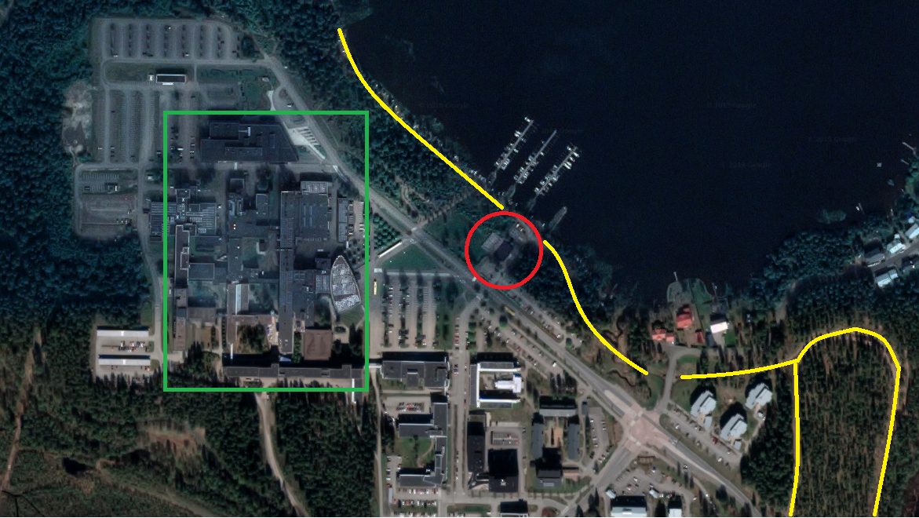
Ulkoliikuntapaikan sijainti
Kuvia tähän ja seuraavaan diaan?
‹#›
Notes:
‹#›
Keltaisella pururatoja
Punaisella liikuntapaikka
Vihreällä Saimaan AMK ja LUT Lappeenrannan kampus

Slide 4
Ulkoliikuntapaikan varustelu
Pelihäkki
Padelkenttä
Ulkokuntosali
Ulkoliikuntapaikalla on pelihäkki, jossa on mahdollista pelata salibandyä, koripalloa, häkkifutista ja muita pallopelejä.
Padel yhdistää tenniksen ja squashin ominaisuuksia omaksi pallopelikseen. Laji on euroopassa ollut suosittu erityisesti opiskelijoiden keskuudessa.
Ulkoliikuntapaikalle rakennettiin myös kuntoilulaitteita aivan kuntopolun viereen, jolloin niitä on luonteva käyttää esimerkiksi lenkin yhteydessä.
Sähköistys
Ulkoliikuntapaikka sähköistettiin valaistuksen ja pienimuotoisen äänentoiston järjestämiseksi ja tapahtumien järjestämistä varten.

Slide 5
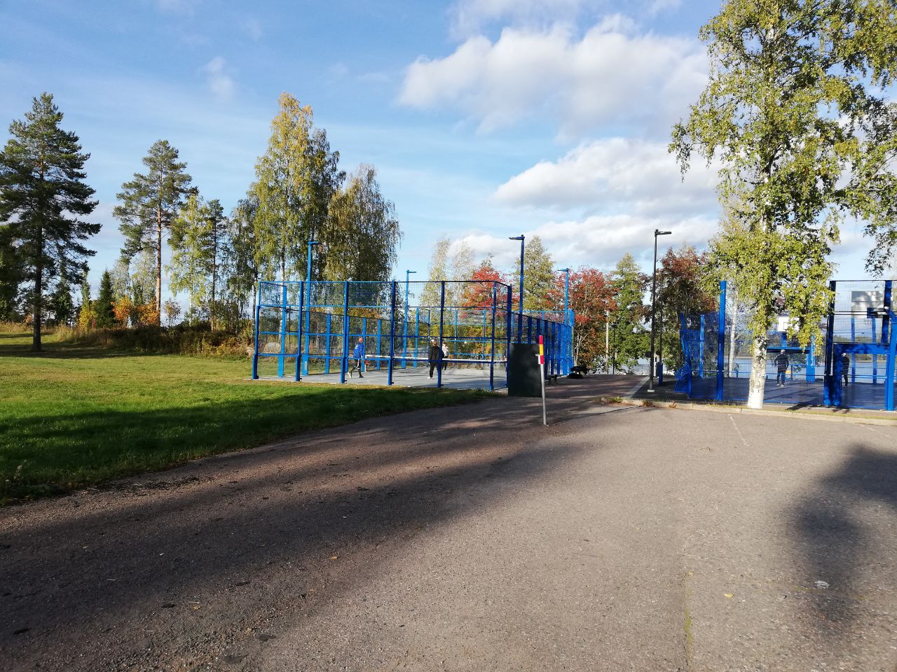
Kuva: Pia Etelävuori, LTKY
‹#›
Notes:
‹#›

Slide 6
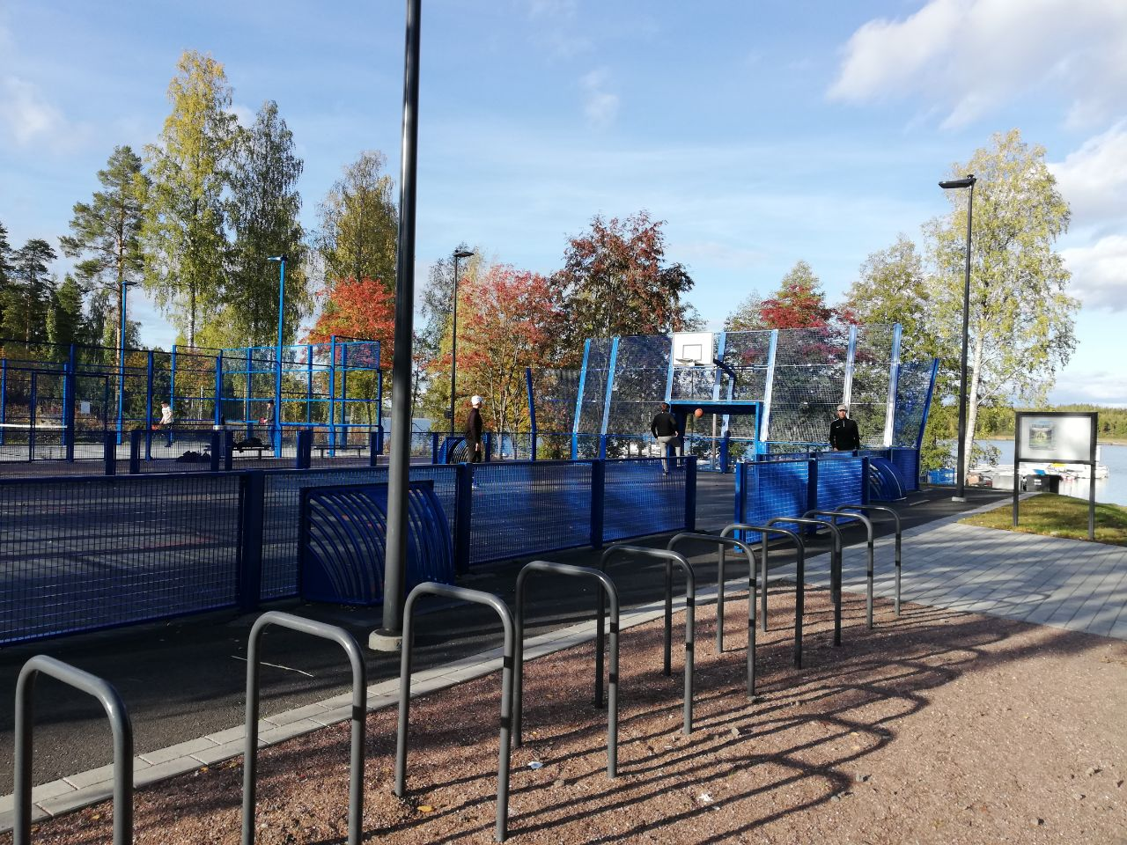
Kuva: Pia Etelävuori, LTKY
‹#›
Notes:
‹#›

Slide 7
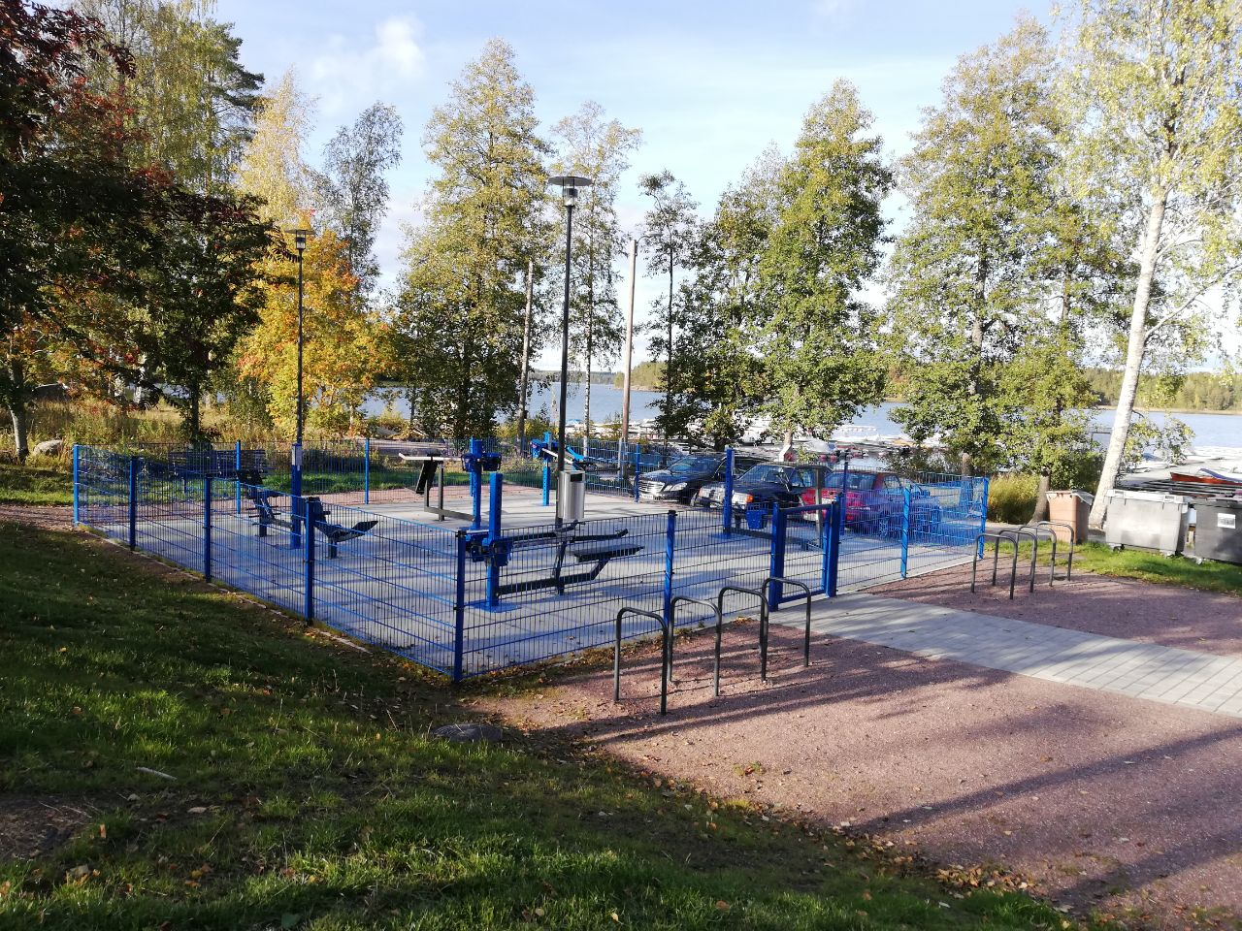
Kuva: Pia Etelävuori, LTKY
‹#›
Notes:
‹#›

Slide 8
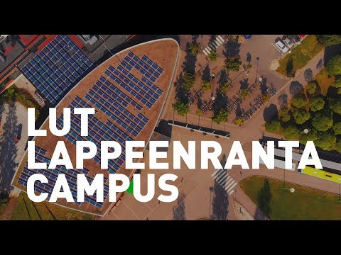
‹#›
Notes:
‹#›
LUT-yliopiston viestintä: Liisa Kuvaja, Teemu Leinonen, https://www.youtube.com/watch?v=FgLZD7QnStQ

Slide 9
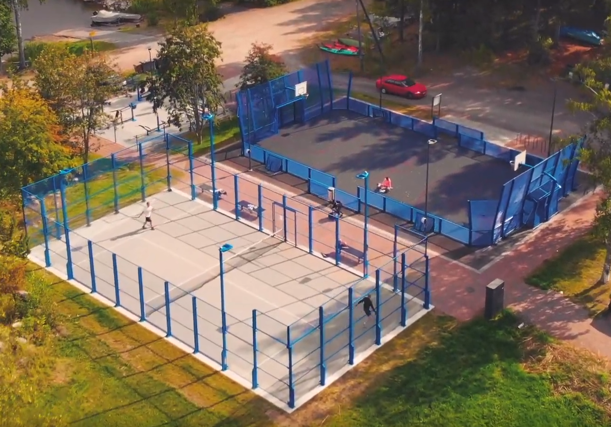

Slide 10
Miten ulkoliikuntapaikka toteutui?
IDEA
KUNNAN/KAUPUNGIN
LIIKUNTATOIMEN JOHTAJA
POLIITTISET PÄÄTTÄJÄT
‹#›
Notes:
‹#›

Slide 11
LOASin Jontun vinkit
Jos mahdollista mieti paikka valmiiksi
Summittainenkin ehdotus voi riittää
Huomio tilantarve ja asemakaava
Mieti lajit valmiiksi
Huomioi ympäristön asutus
Esimerkiksi lähiön yhteyteen skeittipaikka, jonka yhteyteen ulkokuntoilupaikka
Paikalliset urheiluseurat tukemaan
“Helpot lajit, helpompia läpiajettavia”
‹#›
Notes:
‹#›
Esim. pesis tai jääkiekkokenttä tarvitsee tilaa enemmän kuin pallopelihäkki. Paikan löytämisessä voi pyytää apua esim. kaupungin puutarhurilta tai liikuntatoimen johdolta.
Ulkokuntoilupaikat palvelevat hyvin vanhempia ihmisiä, kun taas esimerkiksi pallopelihäkit ovat suunnattu nuoremmille.
Kiipeilytelineet, skeittipuistot, frisbeegolf nousevia.

Slide 12
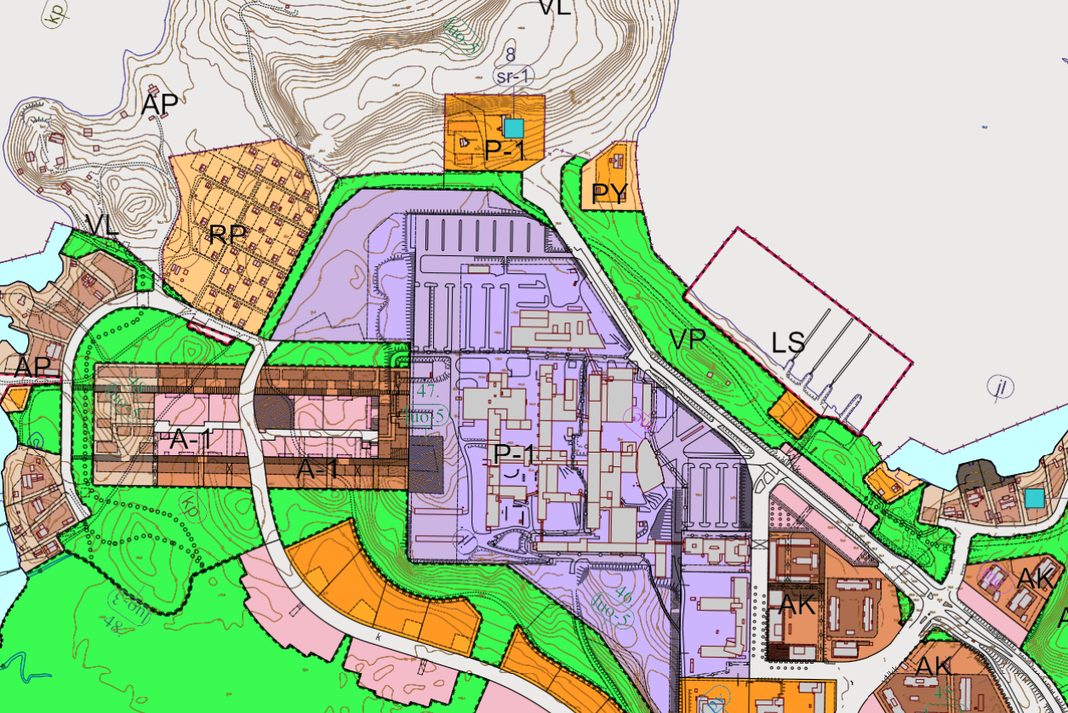
Esimerkki Lappeenrannan kaupungin asemakaavasta. Kaupunkien asemakaavat löytyvät kaupunkien nettisivuilta. Lähde: https://kartta.lappeenranta.fi/ims/
‹#›
Notes:
‹#›
Asemakaava: Jos laji tarvitsee pysyviä rakennuksia, vaikeampaa, jos ei, niin voidaan rakentaa esim puisto- tai virkistysalueelle (Kuvassa vihreille alueille)
Jos ei tarvitse muutoksia kaavaan, rakentaminen on kutakuinkin vuoden setti. Muutoin kaavamuutos vie noin 3 vuotta.
Opas kaavoitusmerkintöjen tulkintaan: https://www.ym.fi/fi-FI/Maankaytto_ja_rakentaminen/

Slide 13
LOASin Jontun vinkit
Rahoitus
Laji kuin laji maksaa maatöineen noin 100 000€
Keskimääräisellä liikuntapaikalla noin 2-3 lajia
Useamman lajin yhdistämällä liikuntapaikka voi palvella käyttäjiä monipuolisemmin
Luonnostele
Havainnekuva luo tehokkaasti mielikuvia
‹#›
Notes:
‹#›

Slide 14
Liikuntatoimen johdon tapaaminen
Liikuntajohtaja toimii yleensä esittelijänä liikunta-asioista päättävässä lautakunnassa
Tärkein yksittäinen henkilö
Tuntee kunnan/kaupungin tilanteen
Poliittisesti
Taloudellisesti
Alueellisesti
‹#›
Notes:
‹#›
Liikuntatoimen johtaja/liikuntajohtaja tmv. on tärkein kontakti, joka osaa ohjata eteenpäin. Hänet on tärkeintä saada ajatuksen “taakse”, jolloin kaikki muu helpottuu.
Tuntee paikkakunnan tilanteen ja tietää ketkä pääasiassa kannattavat rakentamista vrt. ketkä vastustavat
Liikuntapaikasta ollut juttu kuntalehdessä, tätä voi käyttää muistutuksena (toimitetaan materiaalien ohessa, linkki verkkojulkaisuun kansidiassa).

Slide 15
Vinkit liikuntatoimen johtajan tapaamiseen
“Opiskelijoiden liikunta on kuntalaisten liikuntaa”
Liikuntapaikka palvelee kaikkia alueen asukkaita
Tukijajoukolla vaikuttavuutta
Urheiluseurat, säätiöt & muut
Hiottu idea mukaan
‹#›
Notes:
‹#›
On tärkeä saada liikuntatoimen johtaja ajattelemaan opiskelijat “tavallisina” kuntalaisina. Samat palvelut toimivat kaikille lähialueen käyttäjille -> eivät ole poissulkevia.
Kuten aiemmin mainittu, esim. urheiluseurat tueksi -> heti vaikuttavampi pyyntö. Tai mikä parempaa, kuten case esimerkissä, LOAS joka laittaa myös rahaa tiskiin. Kaupunki innostuu huomattavasti helpommin, jos osakin rahoituksesta tulee muualta. Vaihtoehtoina myös paikalliset yritykset ja säätiöt. Muut opiskelija-asuntosäätiöt ovat suhtautuneet positiivisesti yhteisissä kokouksissa, kannattaa koittaa omaa.
Hiottu idea: luonnostelu paikasta (jos mahdollista) ja vähän valmiiksi mietittyjä laji-ideoita. Tapaamisen yhteydessä suunnitelmaa voi aina tarkentaa tai muuttaa.

Slide 16
Liikuntalautakunta
Nimi vaihtelee paikkakunnittain
Kulttuuri- ja liikuntalautakunta Lappeenrannassa
Liikuntalautakunta päättää liikuntapaikkarakentamisen rahoituksesta
Pl. ison hankkeet
Budjetit tehdään syksyisin, valmistelut alkavat jo kesällä.
Liikuntajohtaja keskeisessä roolissa.
‹#›
Notes:
‹#›
Nimi vaihtelee paikkakunnittain, oikea selviää kaupungin tai kunnan nettisivuilta. Puheenjohtaja hyvä tavata, muttei pakollinen, jos liikuntatoimen johtaja takana. Tiedä ketä tapaat!
Pöytäkirjoja voi tarkastella nettisivuilta, ja katsella mm. aiempien projektien toteutumista ja rahakuvioita oman paikkakunnan osalta.
Yleensä summat ulkoliikuntapaikoilla sen verran pieniä, että lautakunta päättää yksin

Slide 17
Päätösketju
Liikuntajohtaja esittää lautakunnalle seuraavan vuoden investointikohteet
Lautakunta esittää asian kunnanhallitukselle
Asia etenee kunnanvaltuustoon
“Jos asiat eivät tunnu etenevän, niin myötämieliset valtuutetut yli puoluerajojen voisi saada tekemään hyvin valmistellun valtuustoaloitteen.”
‹#›
Notes:
‹#›
Menkää tapaamaan “liikuntatoimenjohtajaa” ja esitelkää asianne: workshopin esittely salin edessä

Slide 18
Workshop
Jakautuminen pienryhmiin
Ryhmässä
Valitkaa paikkakunta keskuudestanne
Miettikää paikka ja lajit opiskelijoita hyödyntävään liikuntapaikkaan
Miettikää argumentit liikuntapaikan puolesta
Menkää tapaamaan “liikuntatoimenjohtajaa” ja esitelkää asianne
‹#›
Notes:
‹#›
Menkää tapaamaan “liikuntatoimenjohtajaa” ja esitelkää asianne: workshopin esittely salin edessä

Slide 19
OLL = ME KAIKKI
Menestystä tärkeään työhönne!
Opiskelijoiden Liikuntaliitto - OLL
@Liikuntaliitto #liikuntaliitto
@Liikuntaliitto #opiskelijaliikunta
www.oll.fi
Korkeakoululiikunnan tietopankki (salasana OLL2019)
‹#›

